Slide 1
Двурукий манипулятор
Группа: СМ7-83Б
Студент: Ломоватский И.Б.
Научный руководитель: Калиниченко С.В.
1

Slide 2
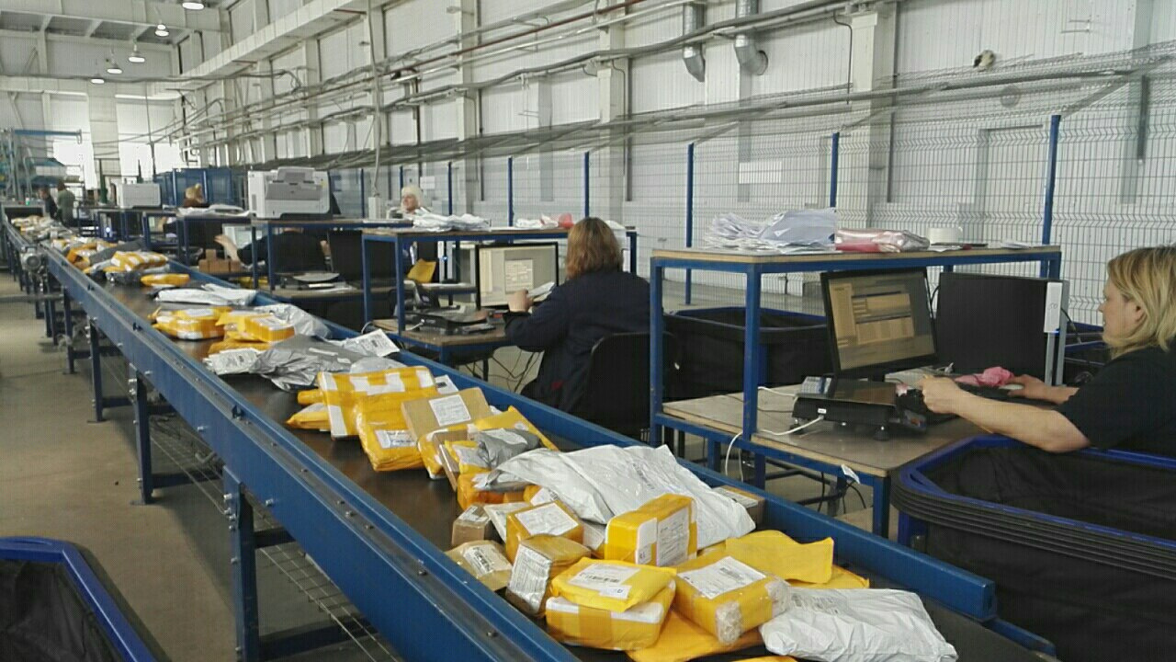
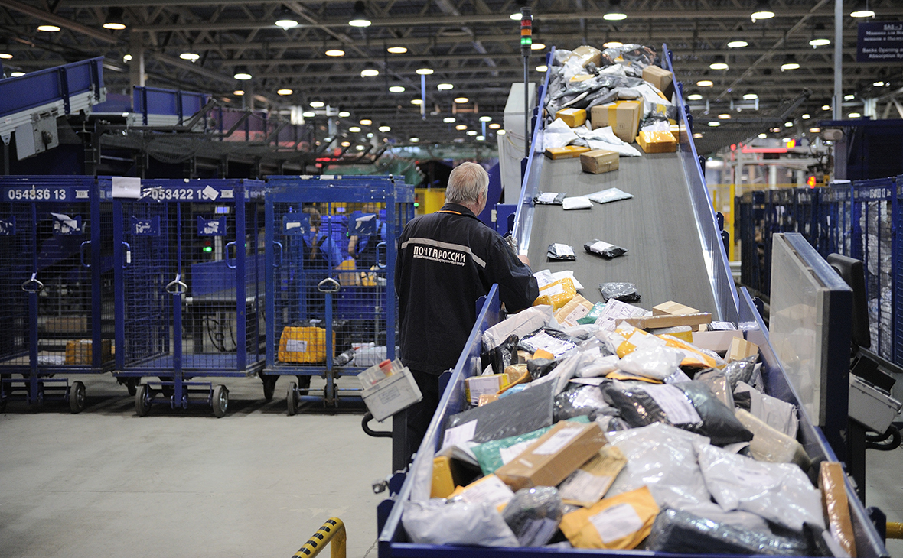
Актуальность работы
С ростом развития торговли и увеличения количества маркетплейсов, возросло количество онлайн заказов, которые доставляются с помощью служб доставки. Эти службы забирают посылки из сортировочных пунктов. В данный момент, сортировка почтовых отправлений происходит вручную, что сильно увеличивает сроки доставки и шанс «ошибки». Но использование манипуляционных роботов-сортировщиков позволит избавится от «человеческого фактора» и сильно уменьшить время сортировки.
2

Slide 3
Цели и задачи работы
Цель: разработать руку для сортировки почтовых отправлений, весом до 5 кг двурукого манипулятора
Задачи:
Разработать схему механизма подключения поворота руки 1/ руки 2;
Разработать функциональную схему управления манипулятором;
Разработать модель руки манипулятора для сортировки легких почтовых отправлений, весом до 5 кг;
Провести энергетический расчёт привода вращательной степени подвижности плеча
Разработать привод вращательной степени подвижности плеча;
Провести регулировочный расчёт привода вращательной степени подвижности;
Подобрать компонент для вакуумного схвата;
Разработать алгоритм определения центра отправления;
Построение сеть Петри для описания работы всей системы.
3

Slide 4
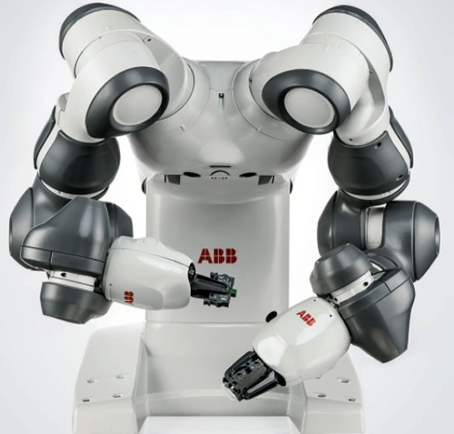
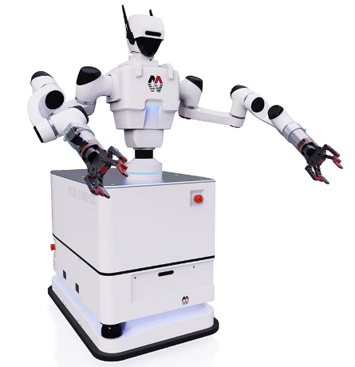
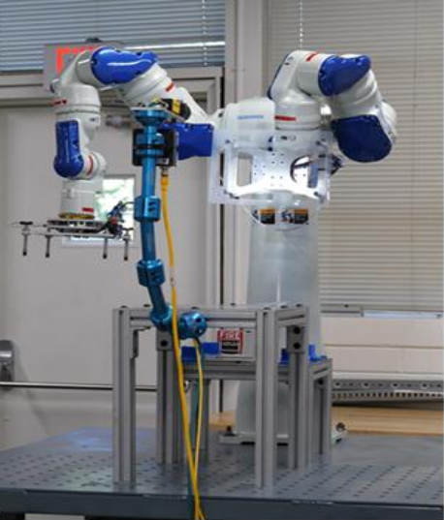
Обзор существующих решений
YuMi
Количество степеней подвижности: 7
MOD series
Количество степеней подвижности: 7
Yaskawa Motoman SD5F
Количество степеней подвижности: 6
4

Slide 5
Технические требования
Грузоподъёмность: до 5 кг
Габариты переносимого письма (отправления до 5 кг): от 125х125 мм до 324х229 мм
Расстояние от центра базы робота до центра письма по горизонтали: до 1.1 м
Высота, на которую может быть поднято письмо: до 0.2 м
Количество степеней подвижности: 4 (включая базу)
Устройство захвата: вакуумные присоски
5

Slide 6
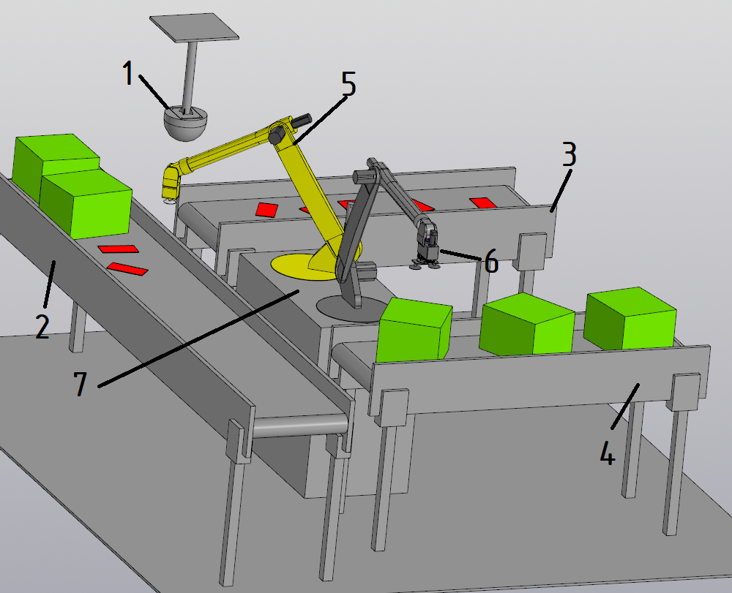
Концепция построения системы
1 – СТЗ; 2 – входной конвейер с почтовыми отправлениями; 3 – выходной конвейер с лёгкими отправлениями (до 5 кг); 4 – выходной конвейер с тяжёлыми отправлениями (от 5 до 20 кг); 5 – манипулятор для лёгких отправлений; 6 – манипулятор для тяжёлых отправлений; 7 – общая база манипуляторов
6

Slide 7
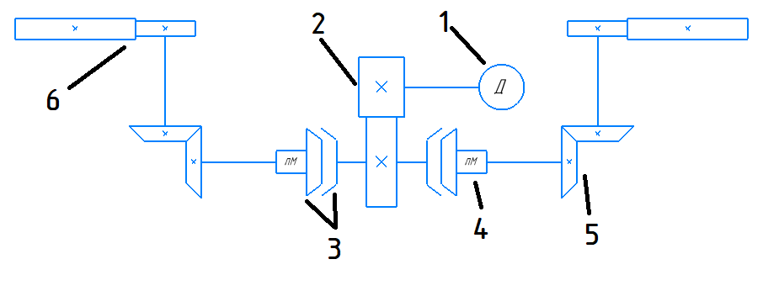
Схема механизма подключения поворота манипулятора 1/манипулятора 2
1 – мотор-редуктор; 2 – цилиндрическая прямозубая передача; 3 – сцепной диск и фрикционная сцепная муфта; 4 – пневмоцилиндр мембранного типа с возвратной пружиной; 5 – коническая прямозубая передача; 6 – цилиндрическая шевронная передача (колесо передачи крепится к вращающейся платформе манипулятора)
7

Slide 8
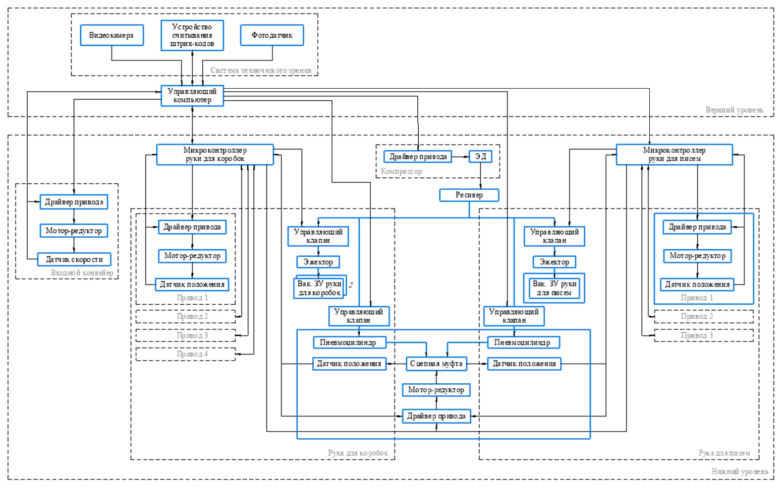
Функциональная схема управления РТК
8

Slide 9
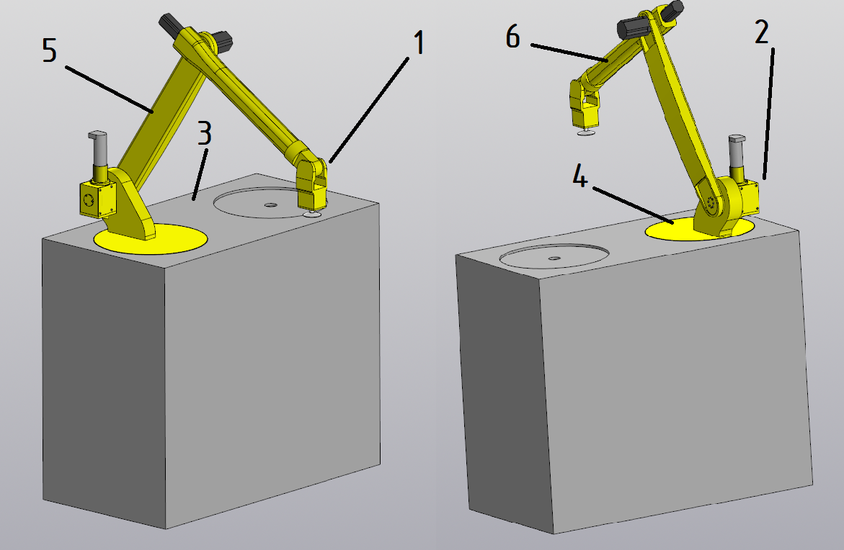
Модель манипулятора для лёгких отправлений
1 – вакуумный схват; 2 – привод вращения плеча; 3 – база; 4 – вращающаяся платформа; 5 – плечо; 6 - предплечье
9

Slide 10
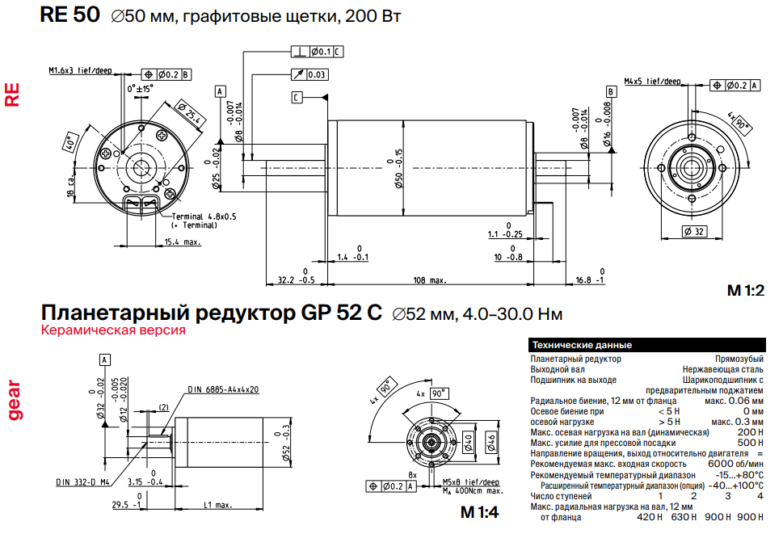
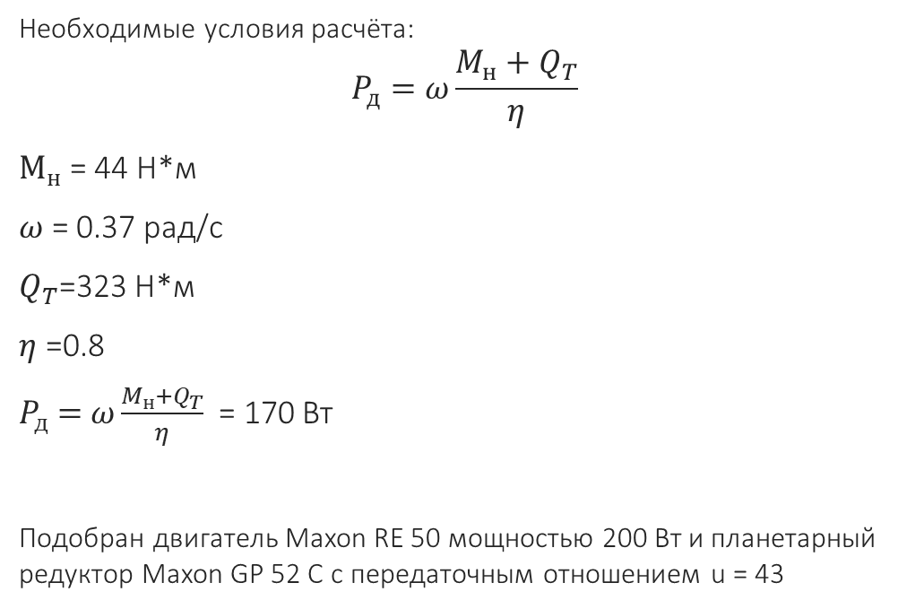
Энергетический расчёт привода Вращательной степени подвижности плеча
Необходимые условия расчёта:
$$P_{д}=ω\frac{M_{н}+Q_{T}}{η}$$
$М_{н}$ = 44 Н*м
$ω$ = 0.37 рад/с
$Q_{T}$=323 Н*м
$η$ =0.8
$P_{д}=$ $ω\frac{M_{н}+Q_{T}}{η}$ = 170 Вт
Подобран двигатель Maxon RE 50 мощностью 200 Вт и планетарный редуктор Maxon GP 52 C с передаточным отношением u = 43
10

Slide 11
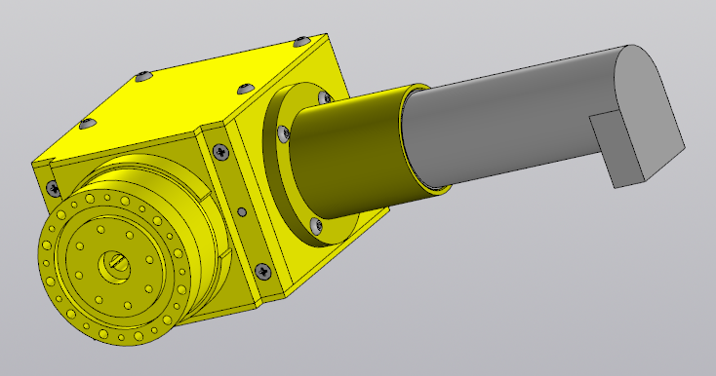
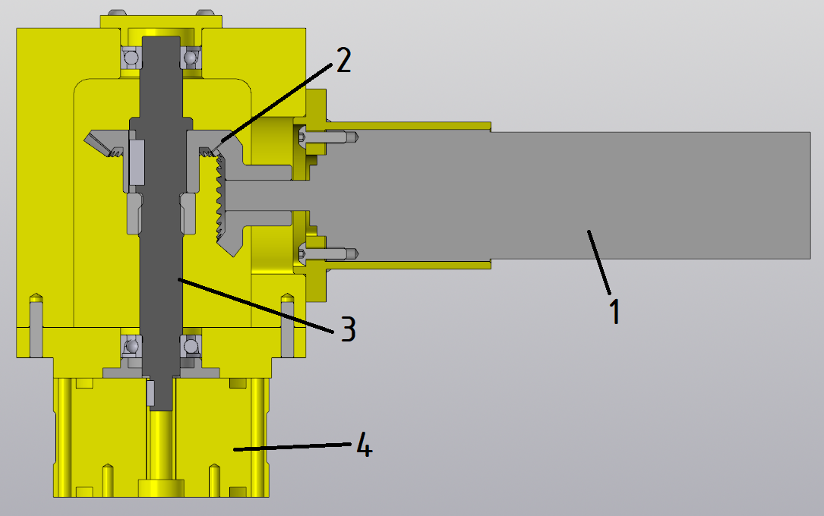
Привод вращательной степени подвижности плеча
1 – мотор-редуктор; 2 – коническая передача; 3 – вал; 4 – планетарно-цевочный редуктор
11

Slide 12
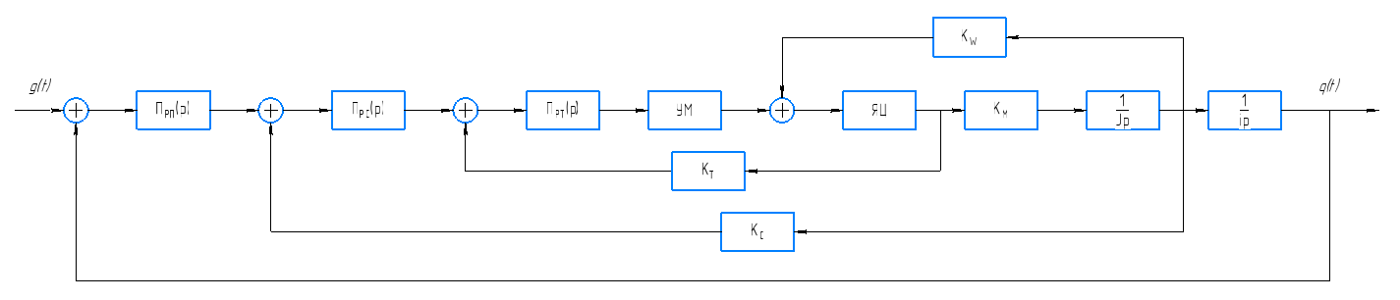

Регулировочный расчёт привода вращательной степени подвижности плеча
В результате регулировочного расчёта была получена схема управления приводом с ПИ-РТ, ПИ-РС и П-РП.
Параметры ПИ-РТ:
$$τ_{РТ}=6.99∗{10}^{−4}$$
$К_{РТ}$ = 26.8
Параметры ПИ-РС:
$$τ_{РС}=0.0054$$
$К_{РС}$= 817.1
Параметры П-РП:
$К_{РП}$ = 753.6
12

Slide 13
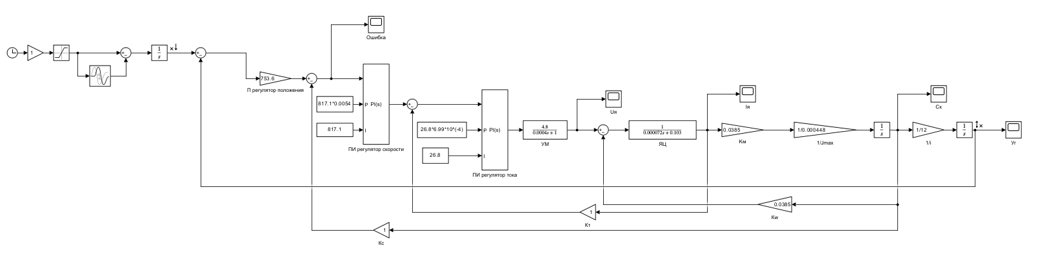
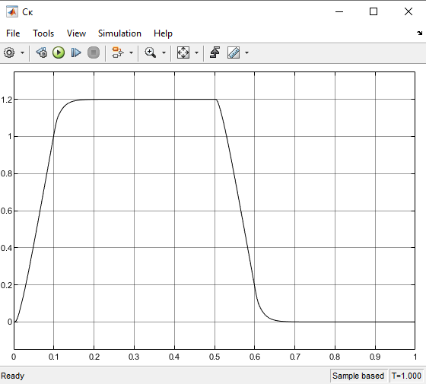
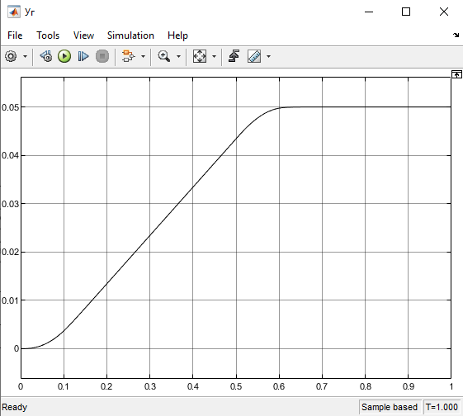
Моделирование привода вращательной степени подвижности плеча
Изменение скорости
Изменение положения
13

Slide 14
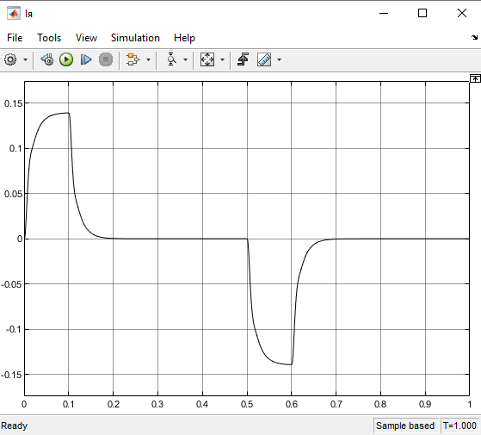
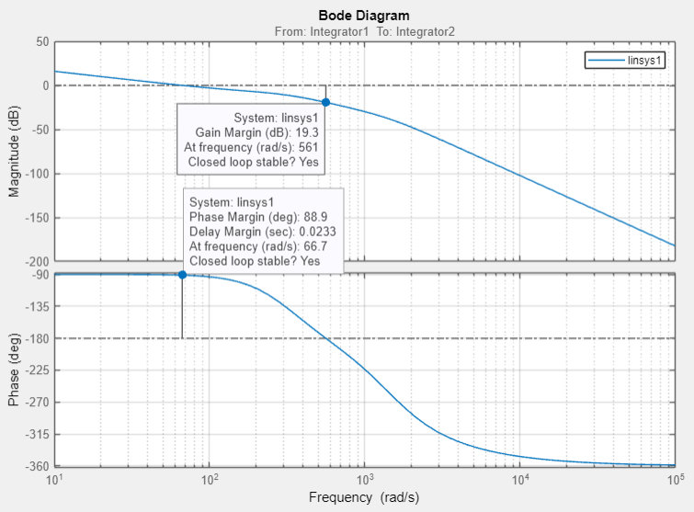
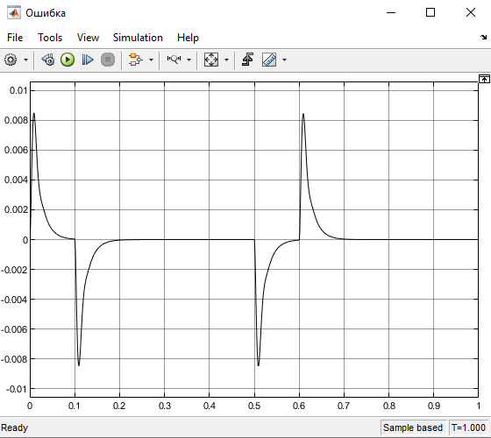
Исследование модели привода вращательной степени подвижности плеча
График тока
ЛФЧХ разомкнутой цепи
Наклоны: -2, -1, -3
Частота среза ws = 561 рад/с
ЗУ по амплитуде: 19.3 дБ
ЗУ по фазе: 66.7°
График ошибки
14

Slide 15
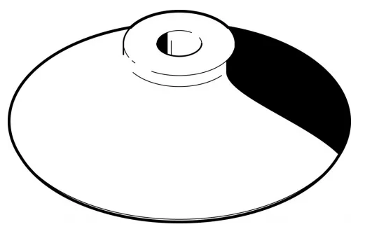
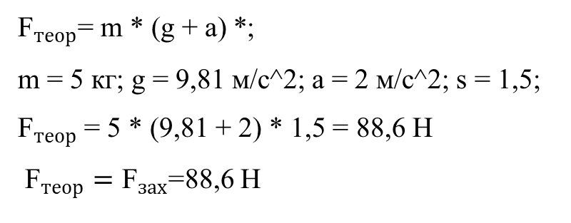
Подбор компонента для вакуумного схвата
${\text{F}}_{теор}$= m * (g + a) *;
m = 5 кг; g = 9,81 м/с^2; a = 2 м/с^2; s = 1,5;
${\text{F}}_{теор}$= 5 * (9,81 + 2) * 1,5 = 88,6 Н
${\text{F}}_{теор}={\text{F}}_{зах}$=88,6 Н
Для схвата манипулятора была выбрана вакуумная сильфонная присоска Festo ESV-60-BN, так как она обладает низкими габаритами и достаточной грузоподъёмностью, а также не требуют больших размеров захватываемого объекта. Выбор был основа на диаметре присоски (50 мм) и усилии удержания при нормальном рабочем давлении (114 Н)
15

Slide 16
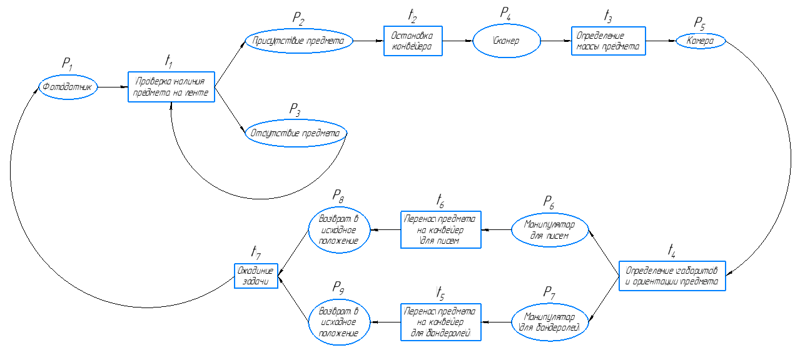
Сеть петри для всей системы РТК
16

Slide 17
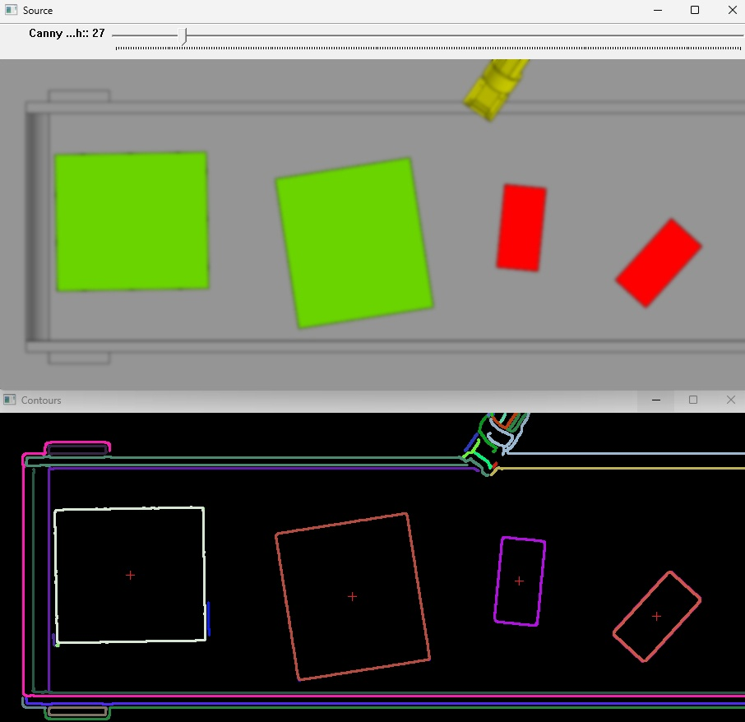
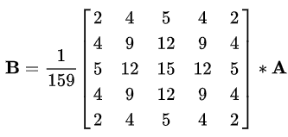
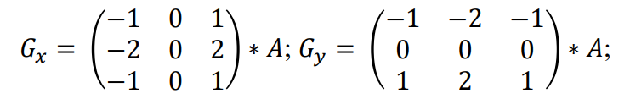
Алгоритм определения центра отправления
1. Изображение переводится из цветового пространства BGR в полутоновый формат:
Y = 0.299R + 0.587G + 0.114B
2. На изображение применяется сглаживание для удаления шума, используя фильтр Гаусса:
3. Находятся градиенты яркости по осям x и y при помощи оператора Собеля:
4. Подавление немаксимумов: удаляются пиксели, не считающиеся частью края (остаются тонкие линии – возможные края);
5. Двойная пороговая фильтрация: потенциальные границы определяются порогами;
6. Внутри полученного контура производится расчёт среднего арифметического координат x и y - центра коробки
17

Slide 18
Заключение
В ходе проделанной работы были получены следующие результаты:
Проведен обзор проекта на актуальность исследование и анализ существующих манипулятора для кормления;
Разработана функциональная схема управления роботом;
Разработан привод вращательной степени подвижности плеча манипулятора;
Разработана модель руки манипулятора для сортировки легких почтовых отправлений, весом до 5 кг;
Разработана схема механизма подключения поворота руки 1/руки 2;
Проведён энергетический и регулировочный расчёт привода вращательной степени подвижности плеча манипулятора.
Построена сеть Петри для всей системы управления;
Разработан алгоритм определения центра отправления
18

Slide 19
Спасибо за Внимание!
19

